Slide 1
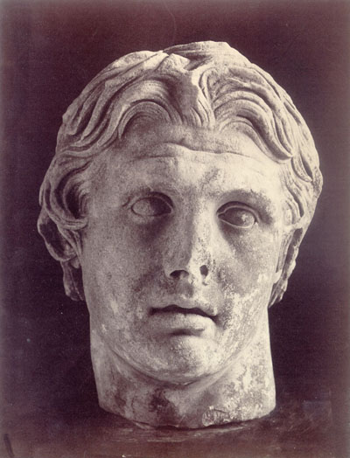
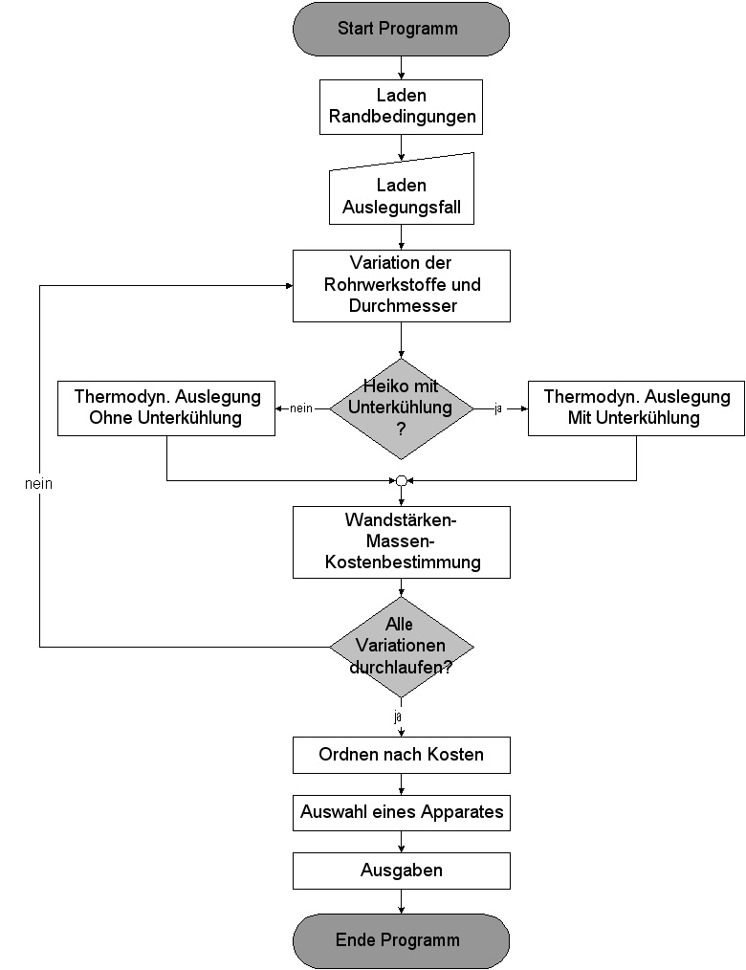
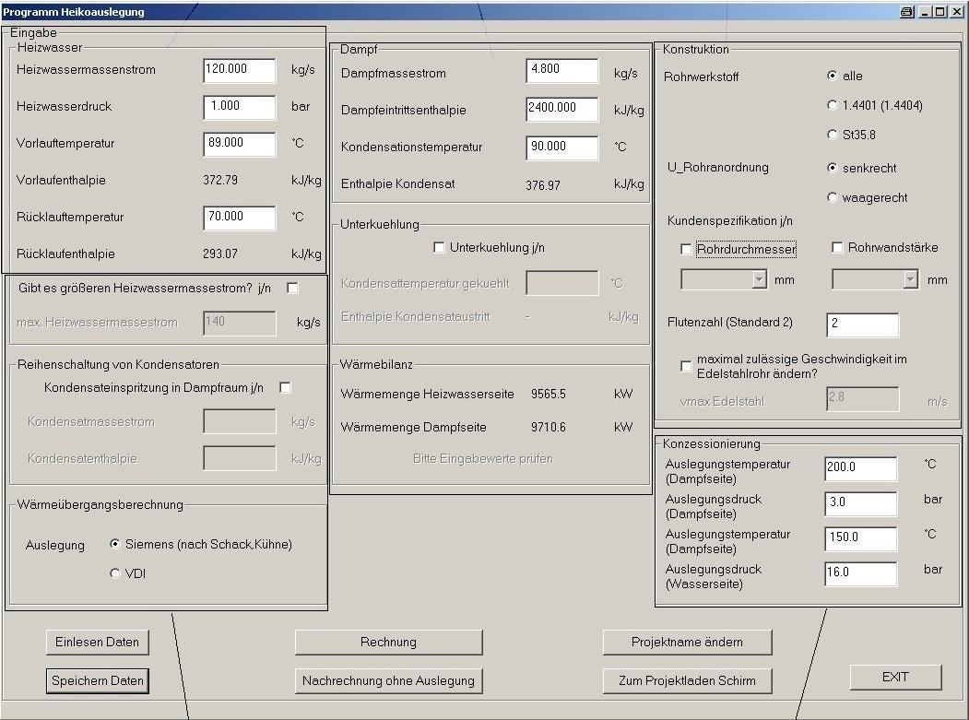
Betrieb?
Abteilung AA
Diplomarbeit D XXX/xxx:
Auslegung von ...
Bearbeiter: Klaus Mustermann
Gegenstand der Diplomarbeit ...
Im Ergebnis der Arbeit ...

